Slide 1
ΜΑΘΗΜΑ 19
Το κλιμα της ευρωπησ

Slide 2
Διαδραστικό βιβλίο μαθητή
http://ebooks.edu.gr/ebooks/v/html/8547/2294/Geografia_B-Gymnasiou_html-empl/mat2_19.html
Βροχόμετρο:
https://el.wikipedia.org/wiki/%CE%92%CF%81%CE%BF%CF%87%CF%8C%CE%BC%CE%B5%CF%84%CF%81%CE%BF
Πολυχάρτης της Ευρώπης γεωμορφολογικός, κλιματολογικός, βλάστησης:
http://photodentro.edu.gr/v/item/ds/8521/2756
Κλιματική ταξινόμηση Κέππεν:
https://cutt.ly/zxjQ6xU

Slide 3
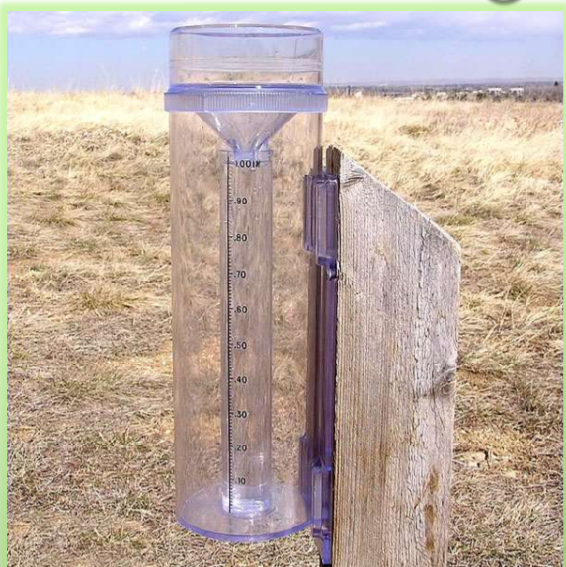
Βροχόμετρο, πηγή:
https://eclass.emt.ihu.gr/modules/document/file.php/FD118/%CE%95%CE%A1%CE%93%CE%91%CE%A3%CE%A4%CE%97%CE%A1%CE%99%CE%9F/Lab10.pdf

